Slide 1
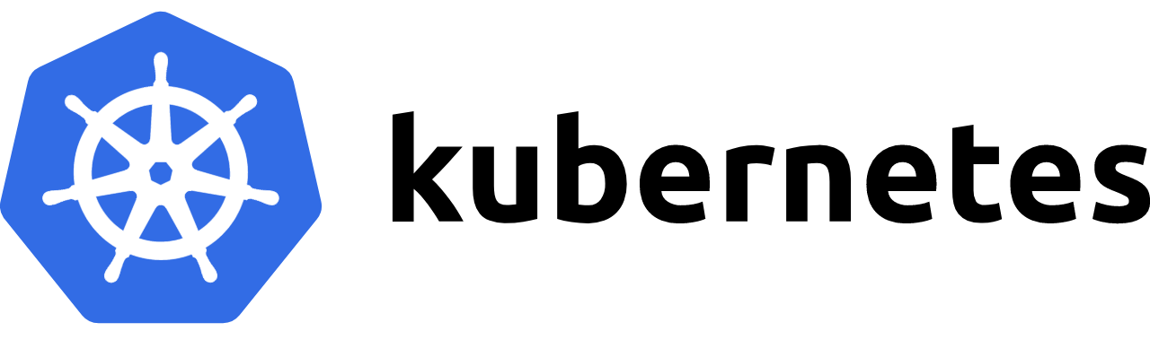
Matheus Neder – Arquiteto de Soluções Olé Consignado

Slide 2
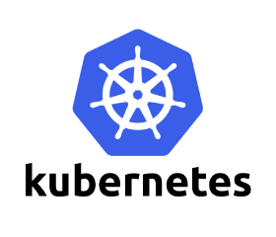
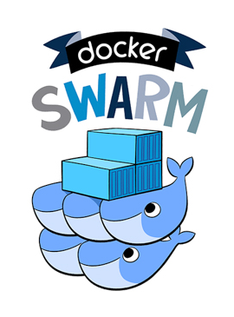
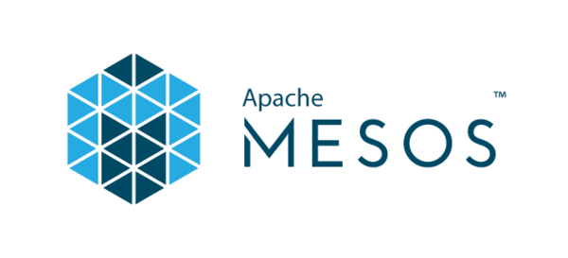

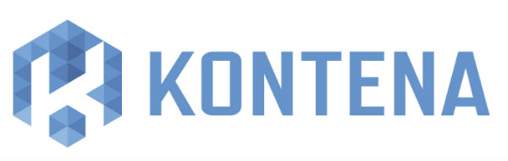
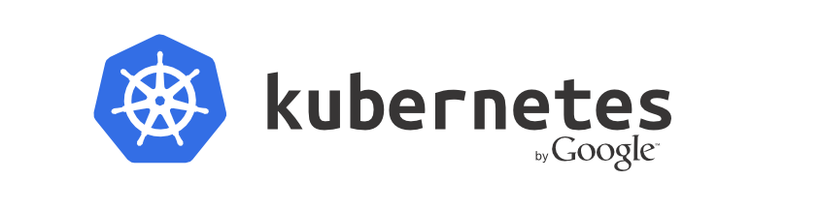

Soluções para orquestração de contêineres
Célula de Arquitetura de Soluções

Slide 3

O que é o Kubernetes?
“
Kubernetes é uma plataforma open-source projetada para automatizar implantações, prover escalabilidade e gerenciar software conteinerizado.
”
Célula de Arquitetura de Soluções
Matheus Neder
arquiteto de software e consultor de tecnologia
https://kubernetes.io.docs.concepts/overview/what-is-kubernetes

Slide 4
Possibilidades
Implantar software de forma rápida e previsível;
Escalar em voo (on the fly);
Entregar novas features de forma transparente;
Limitar a utilização de hardware apenas aos recursos necessários.
Célula de Arquitetura de Soluções
Matheus Neder
arquiteto de software e consultor de tecnologia
https://kubernetes.io.docs.concepts/overview/what-is-kubernetes

Slide 5
Origem do Kubernetes
“
O Google está executando workloads conteinerizados em produção há mais de uma década.
”
Célula de Arquitetura de Soluções
Matheus Neder
arquiteto de software e consultor de tecnologia
https://blog.kubernetes.io/2015/04/borg-predecessor-to-kubernetes.html

Slide 6
Origem do Kubernetes
“
O Sistema Borg do Google é um gerenciador de cluster que executa centenas de milhares de aplicações diferentes, em diversos clusters, com até dez mil máquinas cada.
”
Célula de Arquitetura de Soluções
Matheus Neder
arquiteto de software e consultor de tecnologia
https://research.google.com/pubs/pub43438.html
Proceedings of the European Conference on Computer Systems (EuroSys), ACM, Bordeaux, France (2015)

Slide 7
Origem do Kubernetes
Muitos dos desenvolvedores do Google que trabalham no Kubernetes eram anteriormente desenvolvedores no projeto Borg.
“
Nós incorporamos as melhores ideias do Borg no Kubernetes e tentamos melhorar alguns pontos negativos que os usuários identificaram com o Borg ao longo dos anos.
”
Célula de Arquitetura de Soluções
Matheus Neder
arquiteto de software e consultor de tecnologia
https://blog.kubernetes.io/2015/04/borg-predecessor-to-kubernetes.html

Slide 8

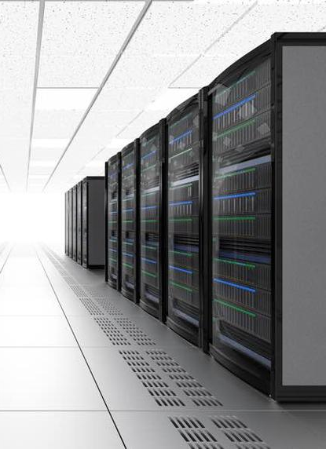
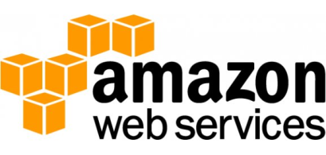

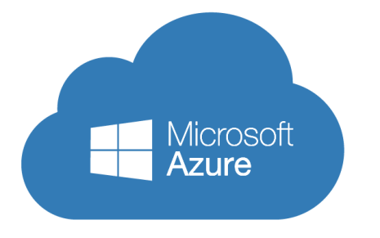

Portabilidade
Público
Privado
Híbrido
Multi-cloud
na nuvem
Célula de Arquitetura de Soluções
Matheus Neder
arquiteto de software e consultor de tecnologia
em casa (on-premise)

Slide 9

O Kubernetes é …
Auto curável (self-healing)
Colocação automática
Reinício automático
Replicação automática
Dimensionamento automático
Célula de Arquitetura de Soluções
Matheus Neder
arquiteto de software e consultor de tecnologia
https://kubernetes.io.docs.concepts/overview/what-is-kubernetes

Slide 10


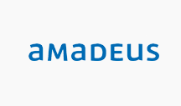
Cases
Since we started in February 2015, we’ve been busy building the best current account in the world. We received our full UK banking license from the FCA and PRA in April 2017, and are now working hard to roll current accounts out to everyone in the UK. Download the app today to join the 400,000 customers using our hot coral cards to manage their money and spend around the world.
https://monzo.com/about/
WePay is a platform payments company that provides payment, risk and support products and services to software and platform companies. We do payments for software and platforms, that’s all we do and we do it better than anyone else. WePay is a JPMorgan Chase company.
https://go.wepay.com/about-wepay
Célula de Arquitetura de Soluções
The core of the Amadeus platform ran on IBM’s Transaction Processing Facility (TPF), a specialized operating system expressly created by Big Blue for online reservation systems but also used by big financial institutions like MasterCard and VISA …
Matheus Neder
arquiteto de software e consultor de tecnologia
https://www.nextplatform.com/2015/08/04/amadeus-takes-off-with-containers-and-clouds/

Slide 11






Cases
Célula de Arquitetura de Soluções
Matheus Neder
arquiteto de software e consultor de tecnologia

Slide 12

Cases
Célula de Arquitetura de Soluções
Matheus Neder
arquiteto de software e consultor de tecnologia

Slide 13
Background
Contêineres (Docker);
Sistemas operacionais (Linux);
Redes;
Virtualização;
Interface de linha de comando (bash e/ou powershell);
Formatos JSON e/ou YAML.
Célula de Arquitetura de Soluções
Matheus Neder
arquiteto de software e consultor de tecnologia

Slide 14
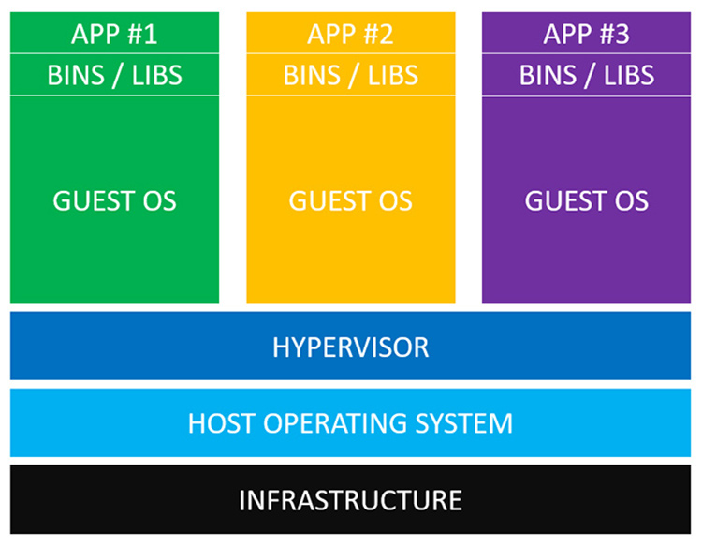
Contêineres (Docker)
Máquinas Virtuais (VMs)
Célula de Arquitetura de Soluções
Matheus Neder
arquiteto de software e consultor de tecnologia
https://nickjanetakis.com/blog/comparing-virtual-machines-vs-docker-containers

Slide 15
Contêineres (Docker)
Sandbox;
Sistema de arquivos
Espaço de processos
Permite limitação de recursos;
Cgroup
Systemd
Interface de rede;
Célula de Arquitetura de Soluções
Matheus Neder
arquiteto de software e consultor de tecnologia

Slide 16
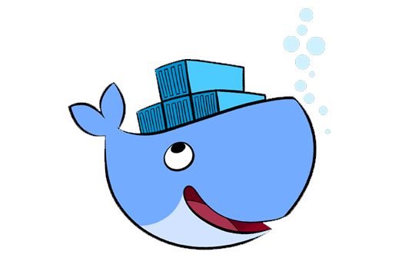
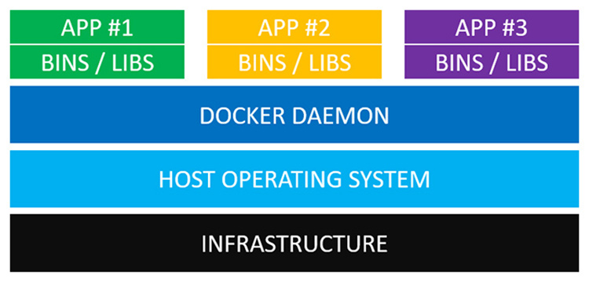
Contêineres (Docker)
Célula de Arquitetura de Soluções
Matheus Neder
arquiteto de software e consultor de tecnologia
https://nickjanetakis.com/blog/comparing-virtual-machines-vs-docker-containers

Slide 17
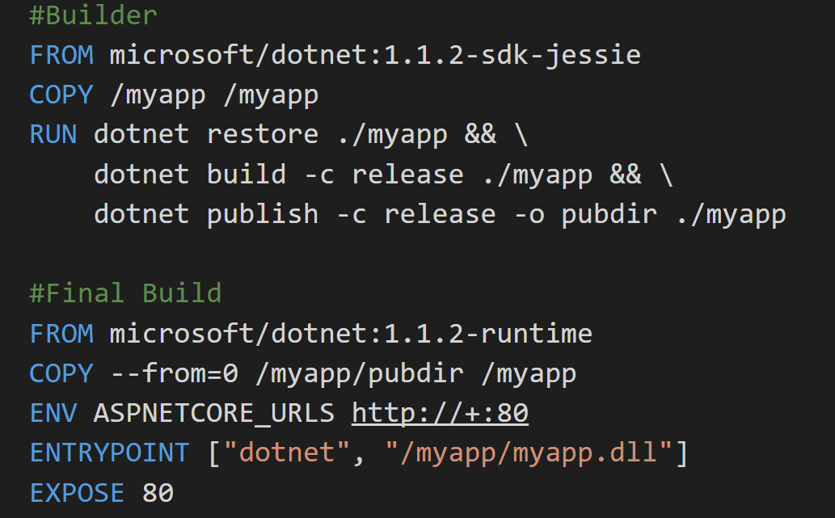
Contêineres (Docker)
Dockerfile
Docker registry
Público
Privado
Célula de Arquitetura de Soluções
docker build
docker push
Matheus Neder
arquiteto de software e consultor de tecnologia
dockerhub

Slide 18

Kubernetes
Cluster
Nó (máquina física ou virtual)
Conteiner
Conteiner
C..
Conteiner
Conteiner
C..
Célula de Arquitetura de Soluções
Matheus Neder
arquiteto de software e consultor de tecnologia
Barramento de rede

Slide 19
Kubernetes
Cluster
Cloud (Infra)
Nó (máquina física ou virtual)
Conteiner
Conteiner
C..
Conteiner
Conteiner
C..
HA LB
Célula de Arquitetura de Soluções
Matheus Neder
arquiteto de software e consultor de tecnologia
Barramento de rede

Slide 20
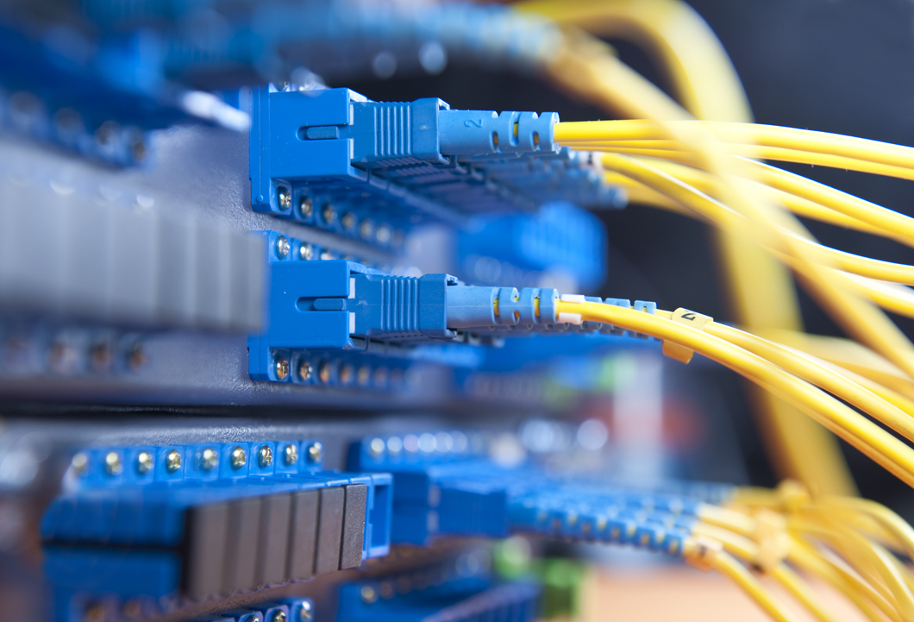
Rede

Slide 21
Modelo de rede do Docker
Célula de Arquitetura de Soluções
Matheus Neder
arquiteto de software e consultor de tecnologia

Slide 22
Modelo de rede do Docker
Célula de Arquitetura de Soluções
Matheus Neder
arquiteto de software e consultor de tecnologia

Slide 23
Modelo de rede do Docker
Célula de Arquitetura de Soluções
Matheus Neder
arquiteto de software e consultor de tecnologia

Slide 24

Modelo de rede do Docker
10.244.1.10
80
10.244.1.57
80
WAF
10.244.1.1
80 (front-end)
10.244.1.13
80
Célula de Arquitetura de Soluções
Matheus Neder
arquiteto de software e consultor de tecnologia

Slide 25
Modelo de rede do Docker
10.244.1.10
80
10.244.1.57
80
BAL/WAF
10.244.1.1
80 (olaweb)
10.244.1.13
80
Célula de Arquitetura de Soluções
Matheus Neder
arquiteto de software e consultor de tecnologia

Slide 26
Modelo de rede do Docker
10.244.1.10
80
10.244.1.57
80
BAL/WAF
10.244.1.1
80 (olaweb)
10.244.1.13
80
Célula de Arquitetura de Soluções
Matheus Neder
arquiteto de software e consultor de tecnologia

Slide 27
Modelo de rede do Docker
10.244.1.10
80
10.244.1.57
80
BAL/WAF
10.244.1.1
80 (olaweb)
10.244.1.13
80
Célula de Arquitetura de Soluções
Matheus Neder
arquiteto de software e consultor de tecnologia

Slide 28
Modelo de rede do Docker
App 1
8017
8021
8017
8021
10.17.13.98
10.17.13.214
App 1
App 1
80
80
App 2
App 2
80
80
Célula de Arquitetura de Soluções
Matheus Neder
arquiteto de software e consultor de tecnologia

Slide 29
Modelo de rede do Docker
App 2
App 1
App N
8017
8021
8017
8021
10.17.13.98
10.17.13.214
App 1
App 1
80
80
App 2
App 2
80
80
Célula de Arquitetura de Soluções
Matheus Neder
arquiteto de software e consultor de tecnologia

Slide 30
Modelo de rede do Docker
App 2
App 1
App N
8017
8021
8017
8021
10.17.13.98
10.17.13.214
App 1
App 1
80
80
App 2
App 2
80
80
Célula de Arquitetura de Soluções
Matheus Neder
arquiteto de software e consultor de tecnologia

Slide 31
Modelo de rede do Docker
App 2
App 1
App N
8017
8021
8017
8021
10.17.13.98
10.17.13.214
App 1
App 1
80
80
App 2
App 2
80
80
Célula de Arquitetura de Soluções
Matheus Neder
arquiteto de software e consultor de tecnologia

Slide 32
Modelo de rede do Kubernetes
O gerenciamento de endereços e portas em escala é muito difícil de realizar, além de expor os usuários à questões de nível de cluster que fogem de seus controles.
Célula de Arquitetura de Soluções
Matheus Neder
arquiteto de software e consultor de tecnologia

Slide 33
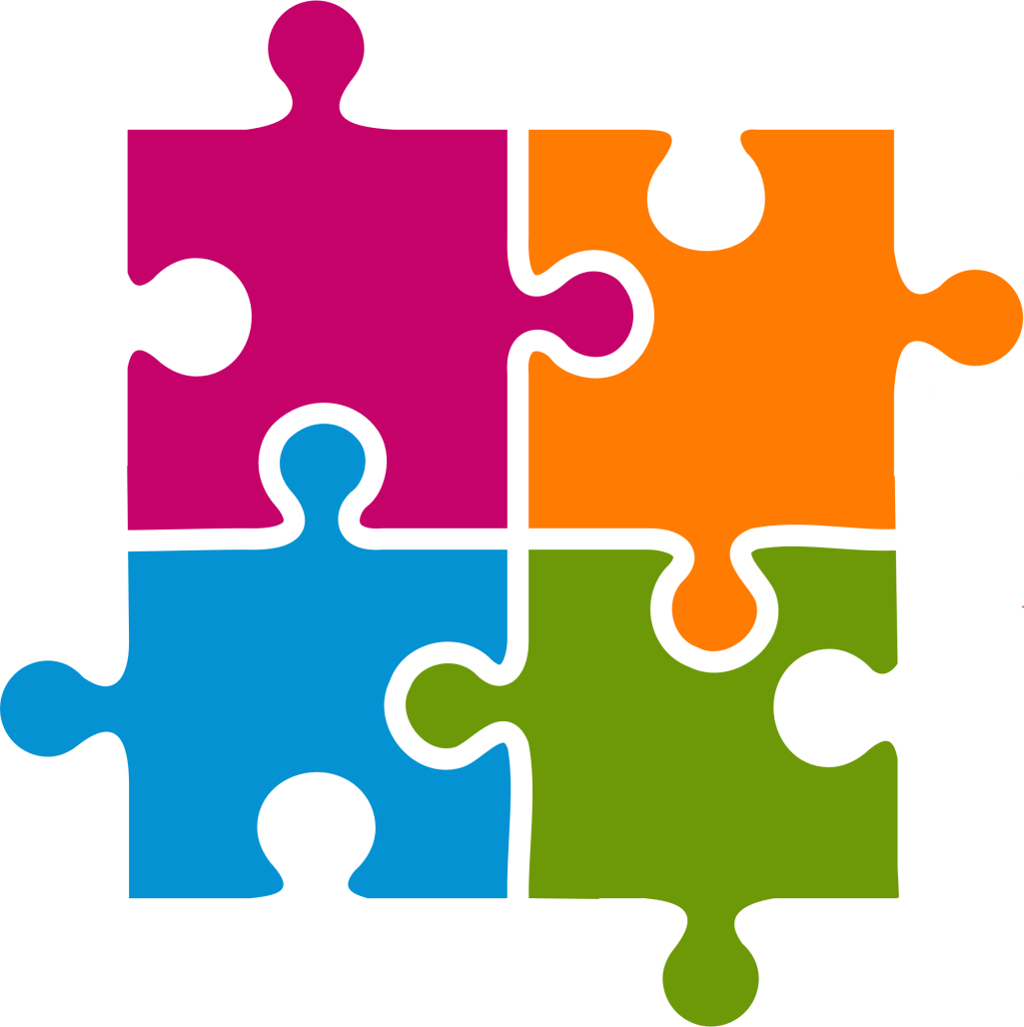
CNI
Modelo de rede do Kubernetes
ACI (Cisco Application Centric Infrastructure)
Big Cloud Fabric from Big Switch Networks
Cilium
Contiv
Contrail
Flannel
Google Compute Engine (GCE)
Kube-router
L2 networks and linux bridging
Multus (a Multi Network plugin)
NSX-T
Nuage Networks VCS (Virtualized Cloud Services)
OpenVSwitch
OVN (Open Virtual Networking)
Project Calico
Romana
Weave Net from Weaveworks
CNI-Genie from Huawei
Célula de Arquitetura de Soluções
Matheus Neder
arquiteto de software e consultor de tecnologia

Slide 34
Modelo de rede do Kubernetes
O Kubernetes impõe os seguintes fundamentos para implementação de rede:
Todos os contêineres devem ser capazes de se comunicar entre si sem utilização de NAT;
Todos os nós devem ser capaz de comunicar com todos os contêineres (e vice-versa), sem NAT;
O IP que o container enxerga a si próprio deve ser o mesmo que outros contêineres utilizam para enxergá-lo.
Célula de Arquitetura de Soluções
Matheus Neder
arquiteto de software e consultor de tecnologia

Slide 35
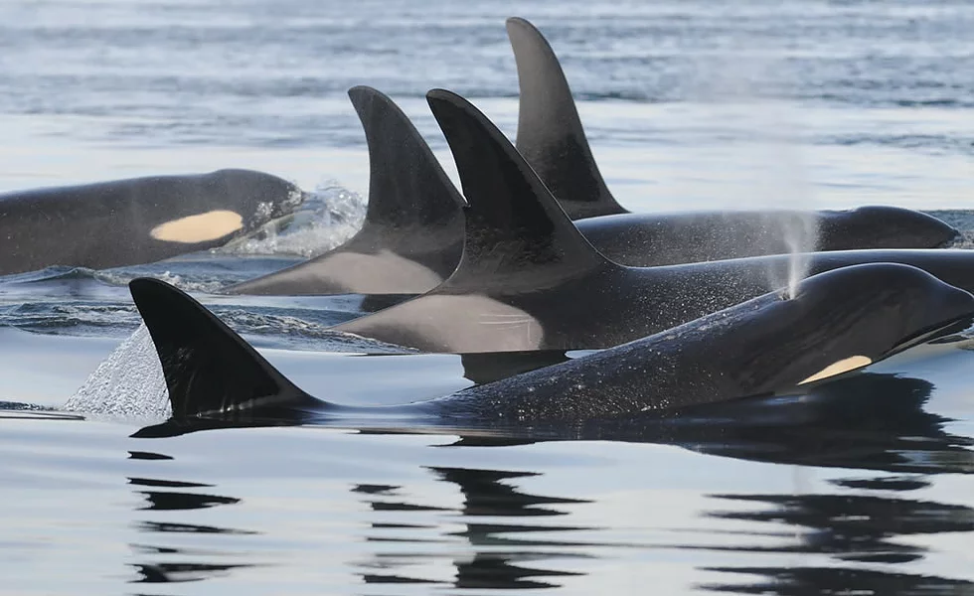
POD

Slide 36
POD
Um POD é um grupo de um ou mais contêineres que compartilham rede e armazenamento e possui uma especificação de como executar os contêineres.
Um POD modela um servidor lógico de uma aplicação específica – Na era pré-contêiner, é como um servidor físico ou virtual.
Célula de Arquitetura de Soluções
Matheus Neder
arquiteto de software e consultor de tecnologia

Slide 37
POD
Célula de Arquitetura de Soluções
Matheus Neder
arquiteto de software e consultor de tecnologia

Slide 38
POD
Célula de Arquitetura de Soluções
Matheus Neder
arquiteto de software e consultor de tecnologia

Slide 39
POD
Célula de Arquitetura de Soluções
Matheus Neder
arquiteto de software e consultor de tecnologia

Slide 40
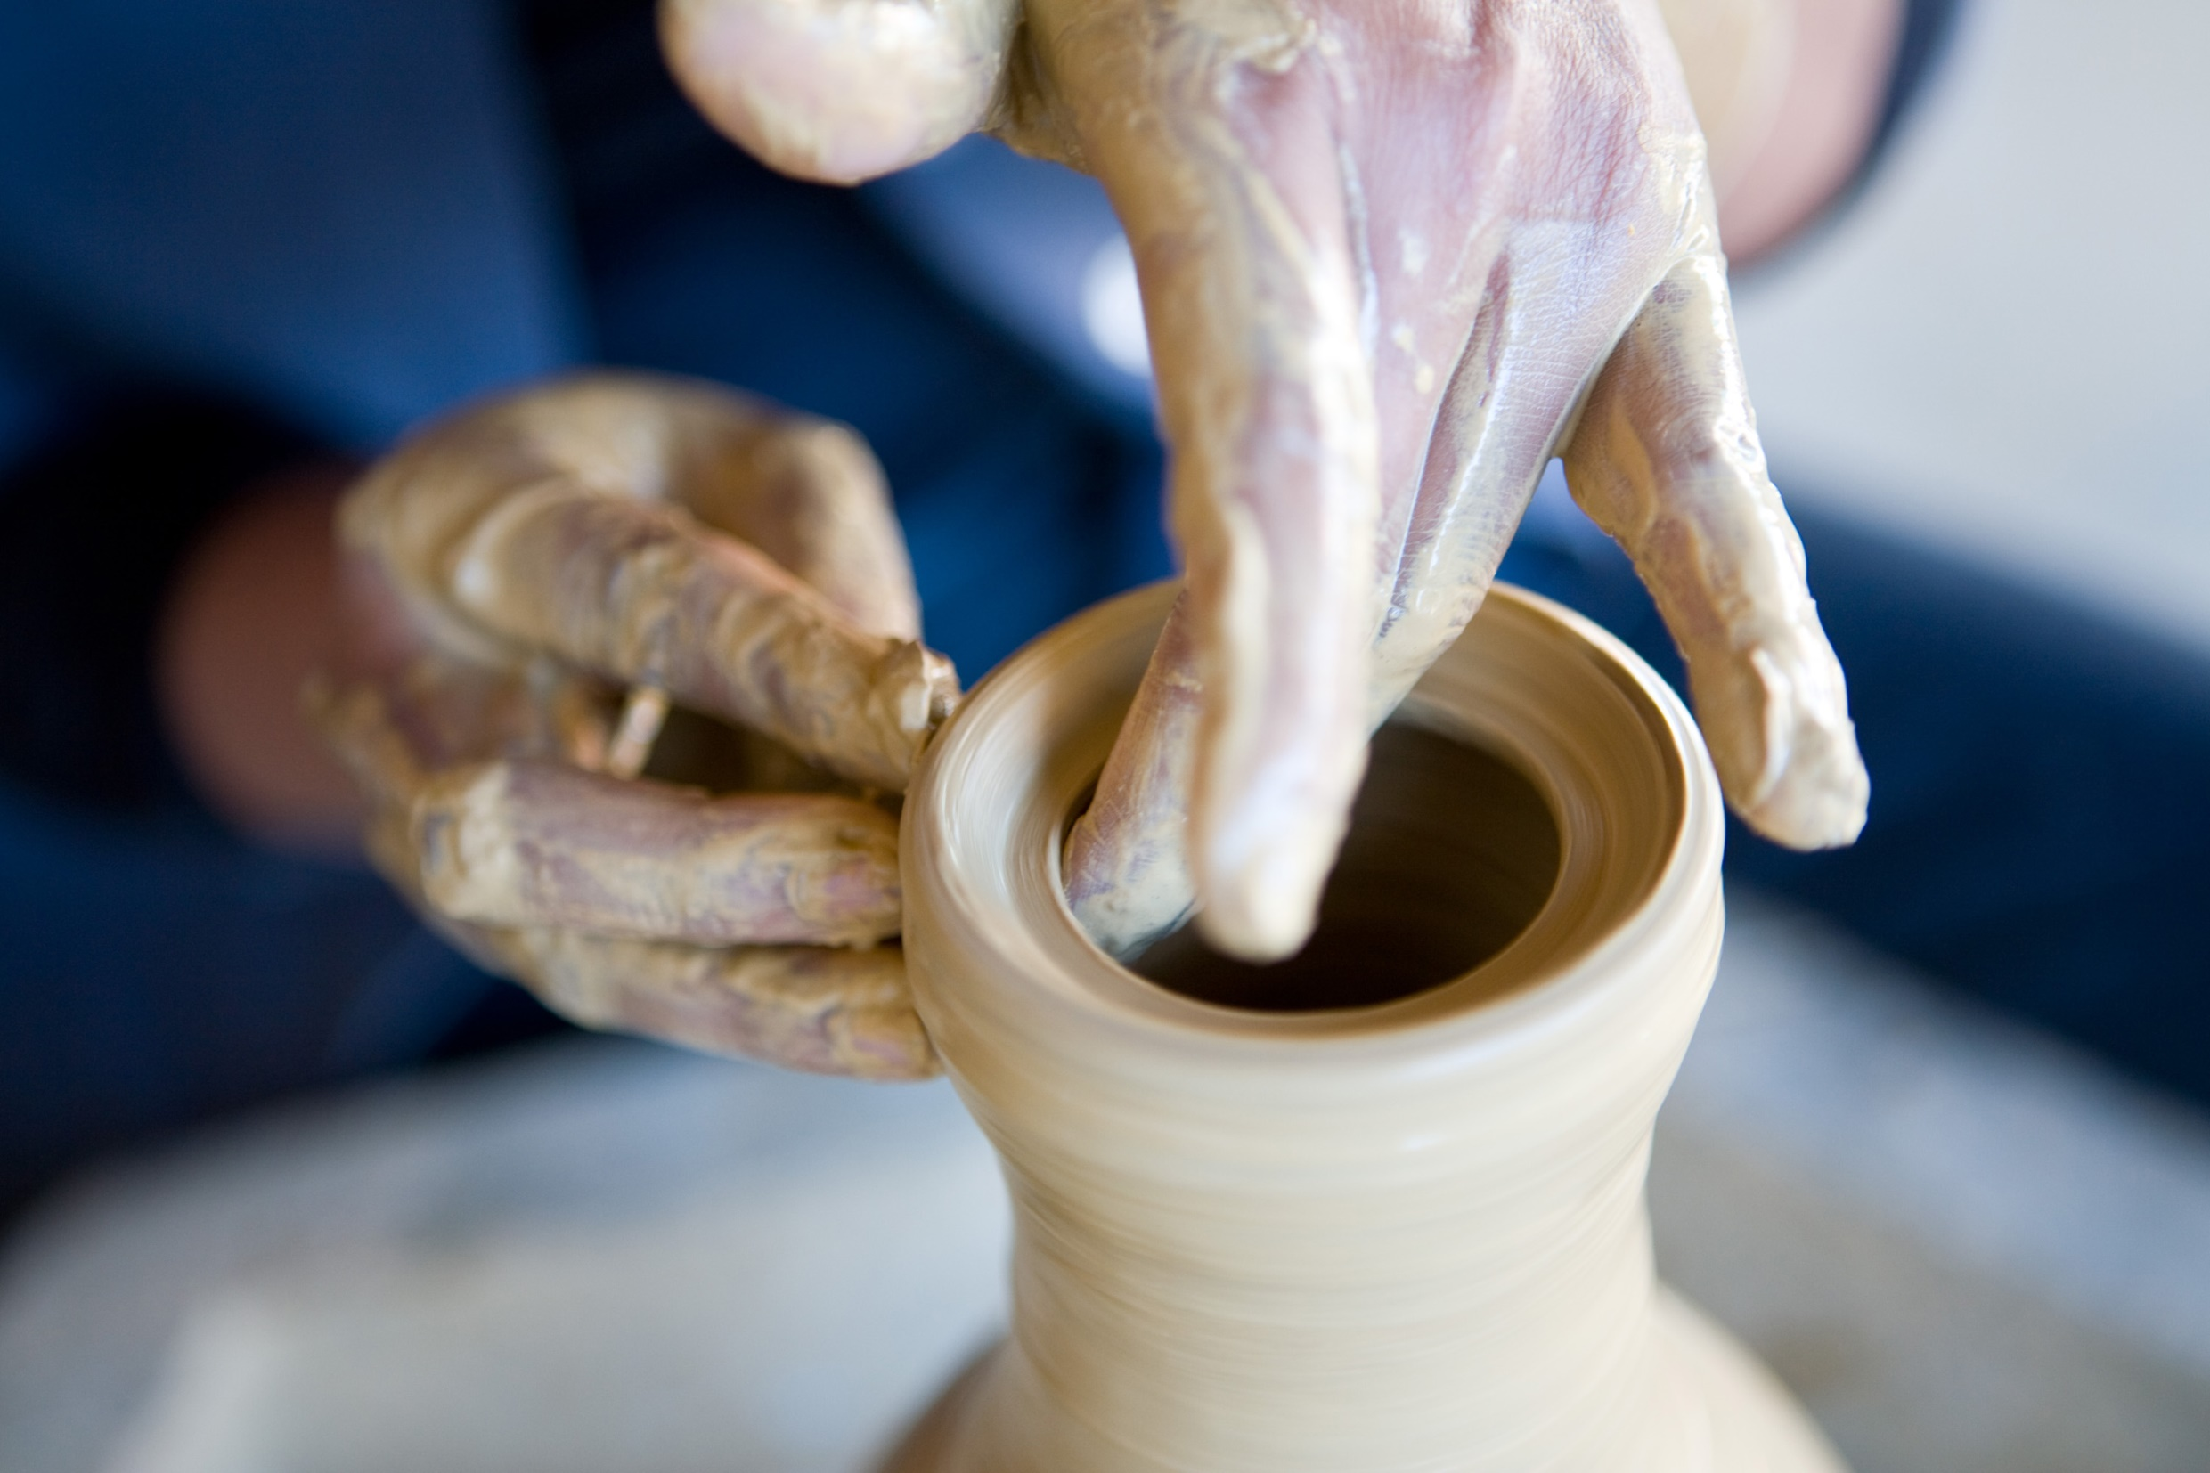
POD
Hands on

Slide 41
POD – Hands on
$ kubectl run env-stress \
--image=matheusneder/environmental-stressor \
--restart=Never
Célula de Arquitetura de Soluções
Matheus Neder
arquiteto de software e consultor de tecnologia

Slide 42
Organização do Cluster
Célula de Arquitetura de Soluções
Matheus Neder
arquiteto de software e consultor de tecnologia

Slide 43
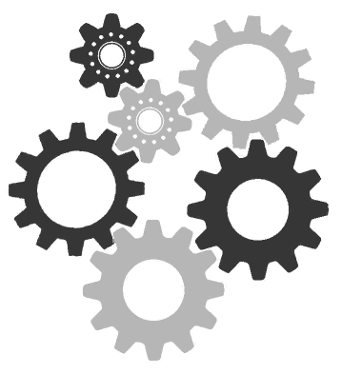
Organização do Cluster
Célula de Arquitetura de Soluções
Matheus Neder
arquiteto de software e consultor de tecnologia

Slide 44
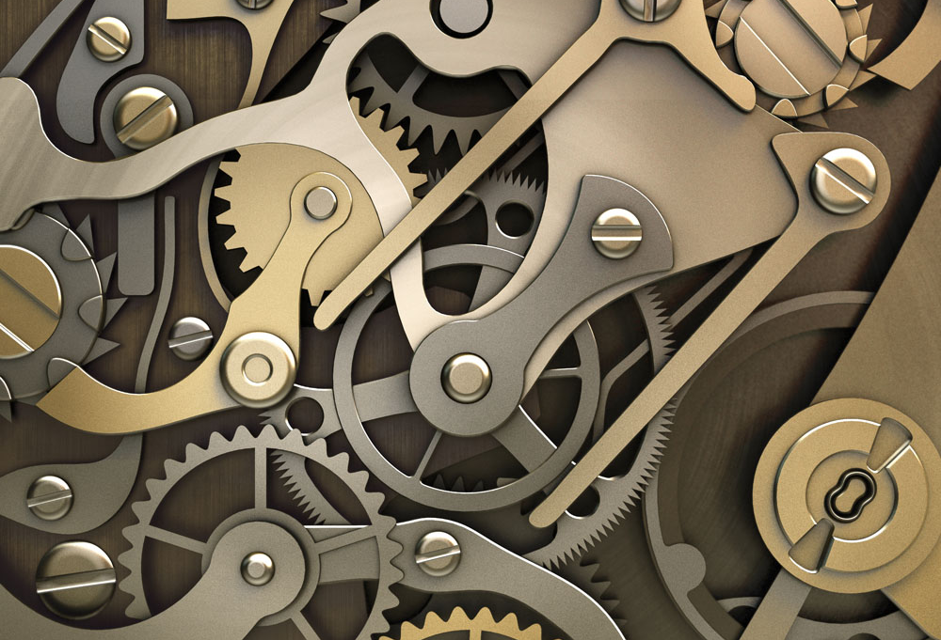
Controladores

Slide 45
Controladores
ReplicaSet;
ReplicationController (obsoleto)
Deployment;
StatefulSet;
DaemonSet;
Garbage Collection;
Job – Run to Completion;
CronJob.
Célula de Arquitetura de Soluções
Matheus Neder
arquiteto de software e consultor de tecnologia

Slide 46
ReplicaSet
Um ReplicaSet garante que um POD ou um conjunto homogêneo de PODs estejam sempre ativos e disponíveis.
Célula de Arquitetura de Soluções
Matheus Neder
arquiteto de software e consultor de tecnologia

Slide 47
ReplicaSet
Em linhas gerais, não é recomendado manipular o ReplicaSet diretamente.
Utilize controladores de mais alto nível:
Deployment, DaemonSet, StatefulSet, Job e CronJob;
pois eles fornecem formas declarativas para gerenciar atualizações e outras funcionalidades importantes.
Célula de Arquitetura de Soluções
Matheus Neder
arquiteto de software e consultor de tecnologia

Slide 48
Deployment
Um controlador de implantação (Deployment) fornece mecanismos para implantação de PODs e ReplicaSets de forma declarativa.
Nele se descreve um estado desejado e ao aplicá-lo, o controlador irá alterar o estado real para o estado desejado de forma controlada e previsível.
Célula de Arquitetura de Soluções
Matheus Neder
arquiteto de software e consultor de tecnologia

Slide 49

Deployment
Deployment
ReplicaSet
ReplicaSet
Célula de Arquitetura de Soluções
POD App v1
POD App v1
POD App v1
POD App v2
Matheus Neder
arquiteto de software e consultor de tecnologia

Slide 50
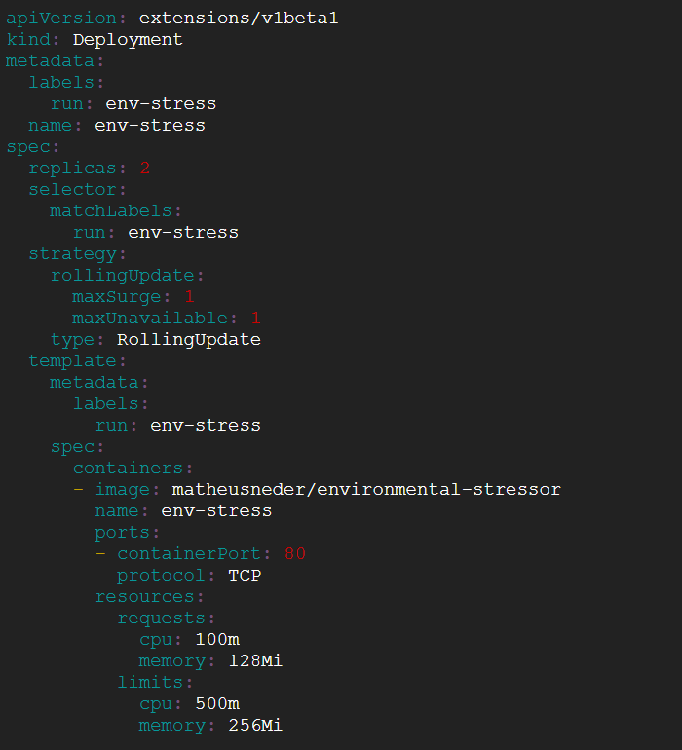
Deployment
Célula de Arquitetura de Soluções
Matheus Neder
arquiteto de software e consultor de tecnologia

Slide 51
Outros Controladores
StatefulSet;
DaemonSet;
Job – Run to Completion;
CronJob.
Matheus Neder
arquiteto de software e consultor de tecnologia

Slide 52

Services

Slide 53
Services
Os PODs são unidades que nascem e em algum momento morrem.
Os RelicaSets criam e destroem os PODs sob demanda (ao escalar ou realizar atualizações, por exemplo).
Célula de Arquitetura de Soluções
Matheus Neder
arquiteto de software e consultor de tecnologia

Slide 54
Services
Embora um POD tenha seu próprio endereço IP, esses IPs não podem ser considerados estáveis ao longo do tempo.
Se um conjunto de PODs (backend) fornecer funcionalidades a outros PODs (frontend) dentro de um cluster Kubernetes, como esses frontends chegam até os backends?
Célula de Arquitetura de Soluções
Matheus Neder
arquiteto de software e consultor de tecnologia

Slide 55
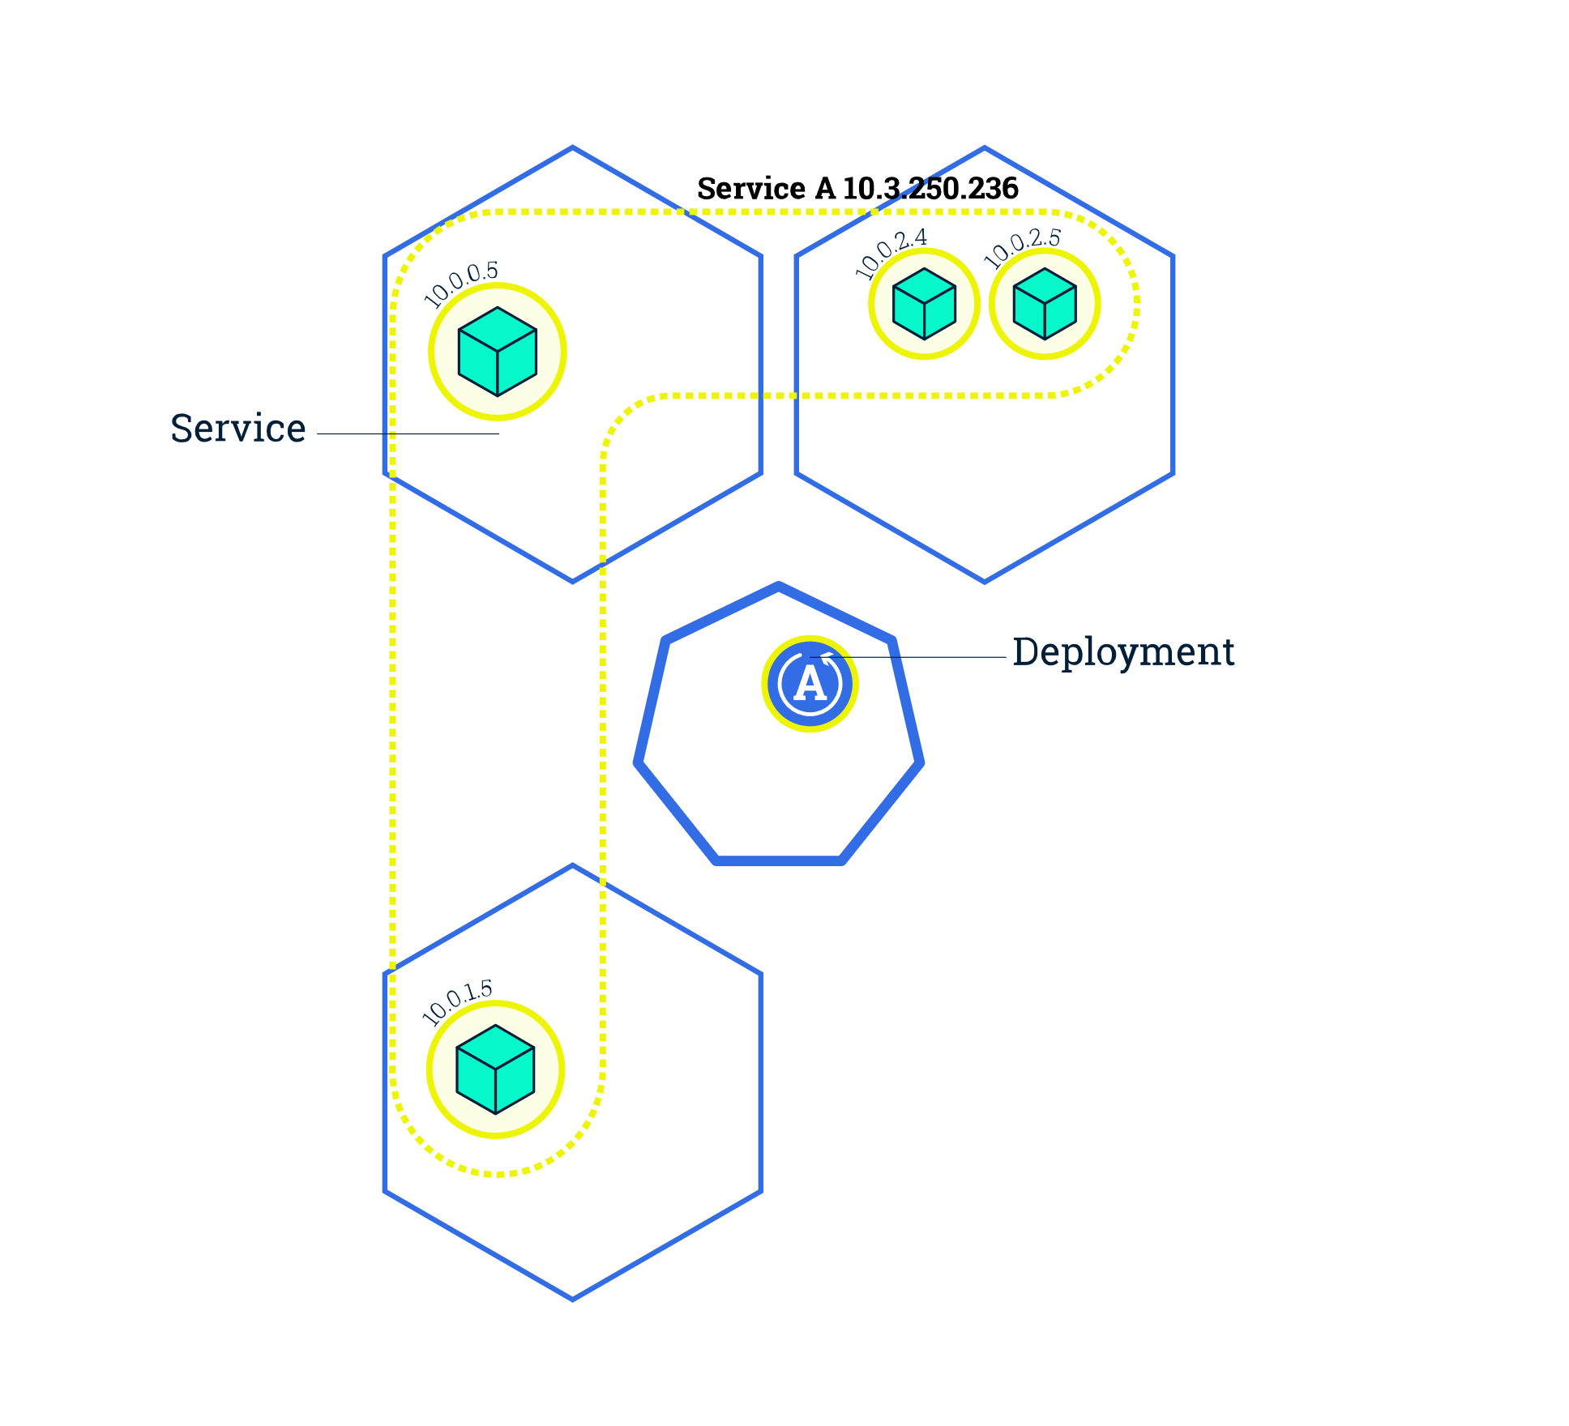
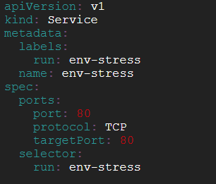
Services
Célula de Arquitetura de Soluções
Matheus Neder
arquiteto de software e consultor de tecnologia

Slide 56
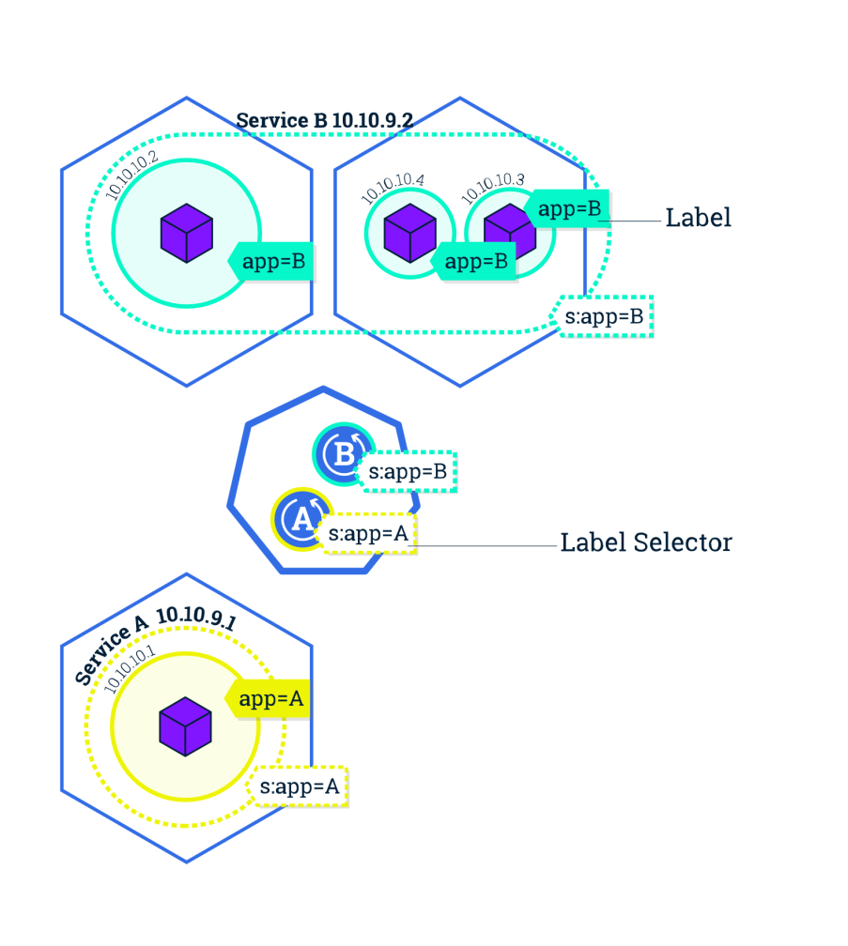
Services
Célula de Arquitetura de Soluções
Matheus Neder
arquiteto de software e consultor de tecnologia

Slide 57
Services
Balanceamento de carga
Circuit-breaker
Service discovery
Célula de Arquitetura de Soluções
Matheus Neder
arquiteto de software e consultor de tecnologia

Slide 58

Dúvidas
Dúvidas
Críticas
Sugestões ...
Célula de Arquitetura de Soluções
matheusneder@gmail.com
github.com/matheusneder
linkedin.com/in/matheus-neder-66b16a16/
Matheus Neder
arquiteto de software e consultor de tecnologia

